Slide 1
Die Vergangenheit,
Gegenwart und Zukunft
im Licht der Bibel
Wie köstlich ist deine Gnade, o Gott, dass Menschenkinder unter dem Schatten deiner Flügel Zuflucht finden! Ps 36,7

Slide 2
Die Heilsgeschichte
Gottes mit der Welt
Wer bin ich und was bin ich wert?
Woher bin ich gekommen?
Warum bin ich hier?
Wohin gehe ich, wenn ich sterbe?

Slide 3
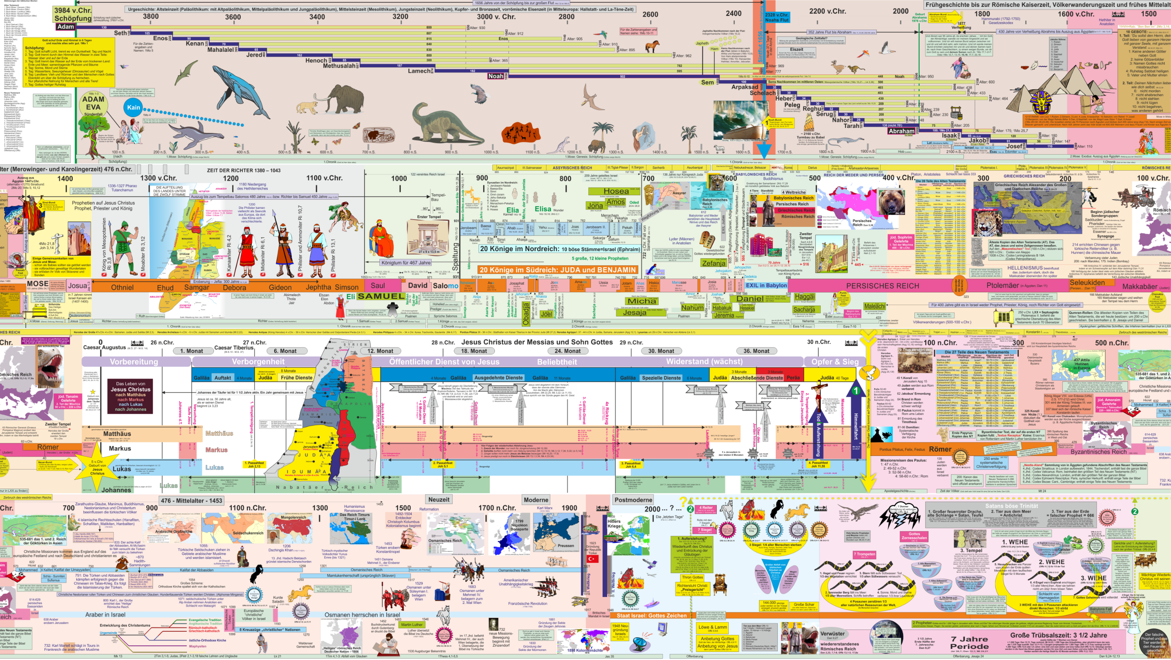
Urzeitliche Vorgeschichte
Patriarchen
400 J. Sklaverei
Gericht: Noah weltweite Flut
Richterzeit
Königszeit
Mose
400 Jahre Stille
Überblick
Erlöser Jesus
Zeit der Nationen
Entrückung
…….
Zeit der Nationen
heute
7 Jahre Trübsal

Slide 4
Schöpfung
~ 6000 Jahre alte Erde
~ 3924 v. Chr.
Die Juden feiern das Jahr 5782 Jahre nach der Schöpfung (3761 v. Chr.)

Slide 5
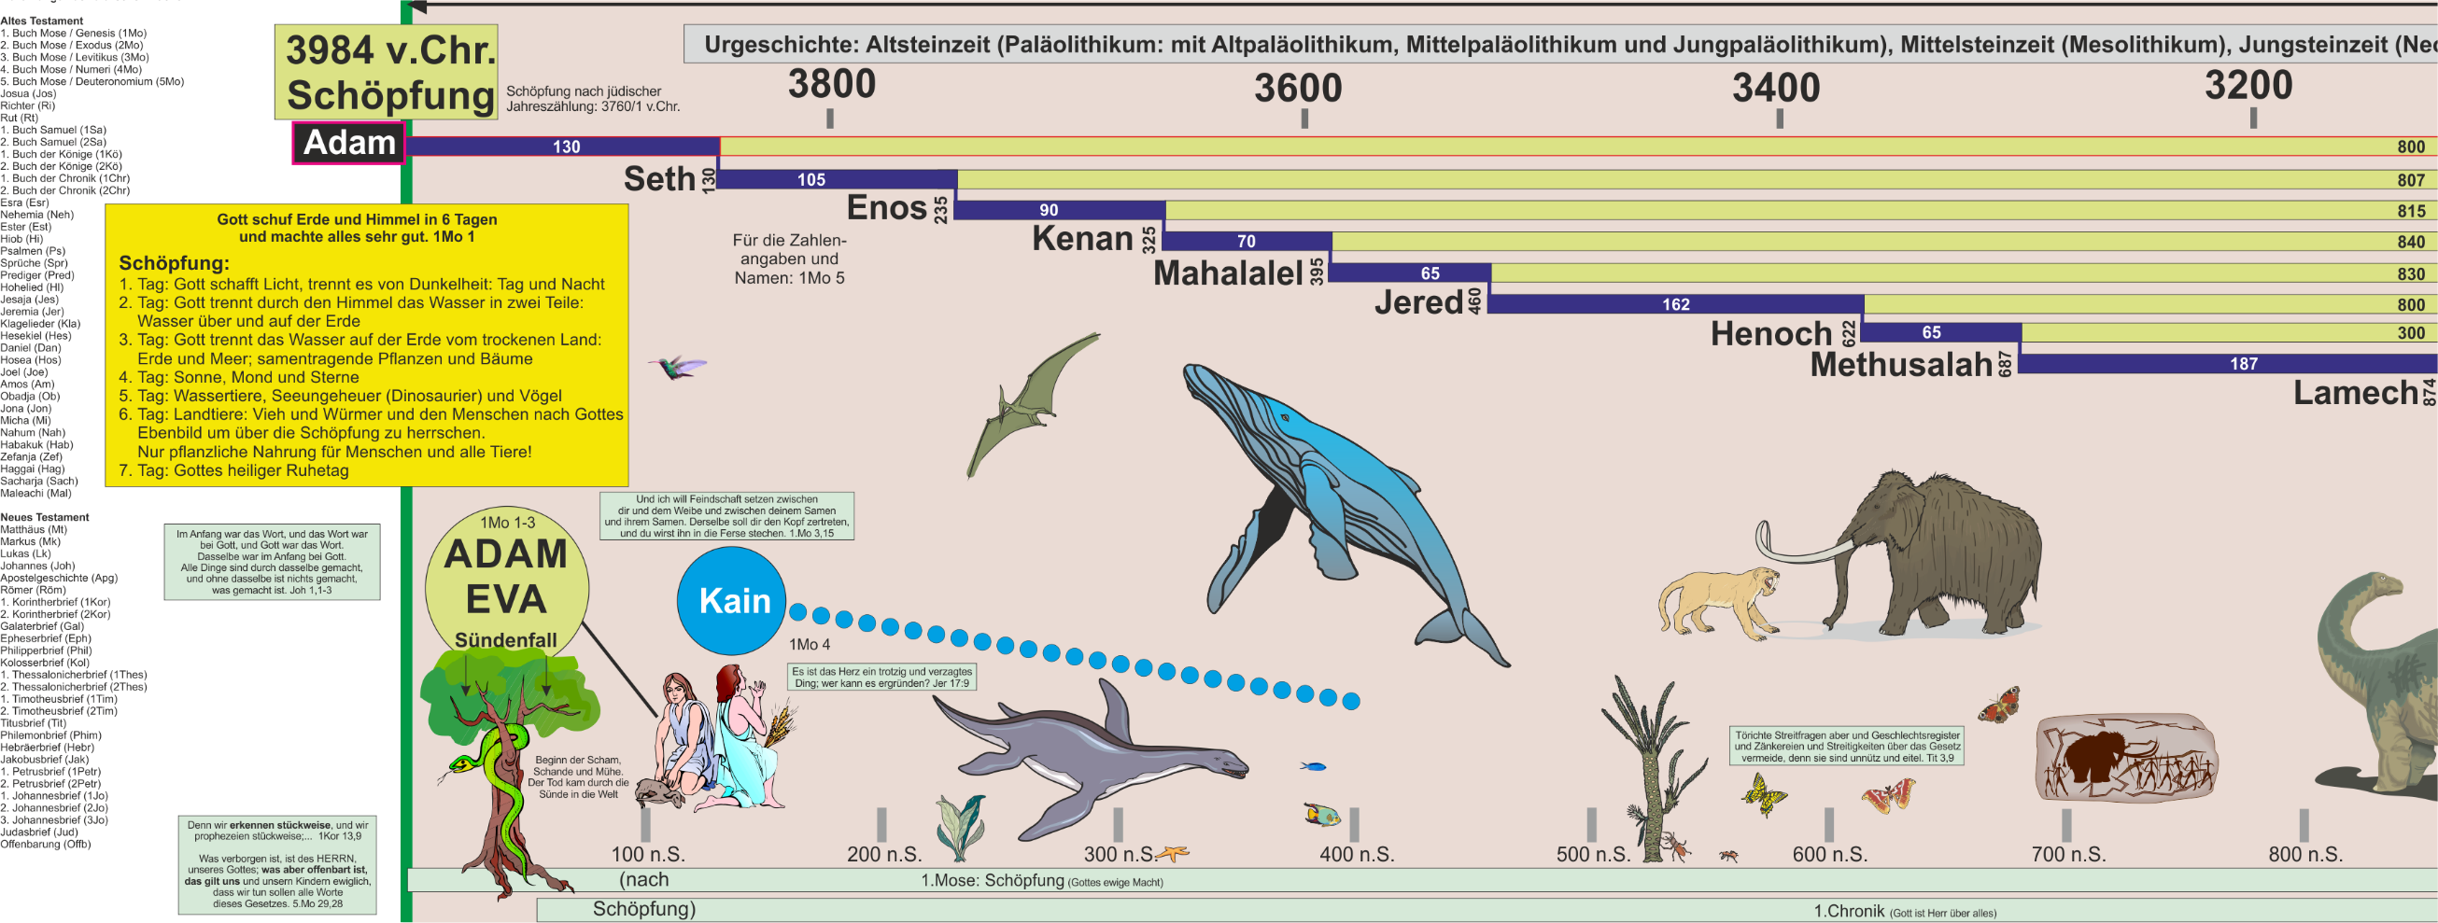
6 Tage Schöpfung
Gemeinschaft mit Gott
Sündenfall

Slide 6
Der Enkel Adams, Enos, lebte zur Zeit als Noah 1056 n.S. geboren wurde. Sie hatten 84 gemeinsame Jahre.
84
Sind Lebenszeiten von 900 Jahren unglaubwürdig? Medizin-Nobelpreis 2009: das Unsterblichkeitsenzym: Schutzhüllen an beiden Enden von Chromosomen verhindern, dass die Erbinformationen „ausfransen“. Das Enzym Telomerase füllt diese Enden der Chromosomen immer wieder auf, da diese sich beim Kopieren verkürzen. Am Ende würde sonst Informationen fehlen Dann folgt der Zelltod im Alterungsprozess.
Notes:
Aus Zeitmangel, Nobelpreis nur kurz allgemein erwähnen!

Slide 7
Gott erwählt bereits in der 5. Generation: Adam-Seth-Enos-Noah-Tarah-Abraham
1: Noah-Bund
2: Abraham-Bund
Weltweite Flut
Versprechen Gottes
128
Der Vater von Abraham, Tarah, starb um 1878 n.S. Noah starb 2006 n.S. Sie lebten 128 Jahre gemeinsam
Turmbau zu Babel
Abraham

Slide 8
2: Abraham-Bund
Glaube Abrahams
Versprechen Gottes

Slide 9
3: Sinai-Bund
Rettung durch Mose
Sklaverei in Ägypten
Stiftshütte

Slide 10
JHWH - Jahwe
Gottes Eigenname aus 2.Mo 3,14-15
Eine Verschmelzung der drei Zeiten des Wortes <ich bin>:
Ich-bin-der-ich-bin (-der-ich-) war- (und-) sein- werde
eine aktiv gelebte, starke personale Beziehung, im Sinne von:
Ich war und bin und werde immer da sein für dich!
aus factum 2/2010

Slide 11
Stiftshütte, Schuldopfer
Königszeit Israel
Richterzeit
In jenen Tagen war kein König in Israel; ein jeder tat, was recht war in seinen Augen. Richter 21,25

Slide 12
Vereinigte Monarchie
Böses Nordreich: Israel
Tempelbau größer als Mose Stiftshütte

Slide 13
Exil
Exil
Südreich: Juda
Rückkehr
Notes:
Gott war alles, was er hatte ins Feld, massenweise Propheten um zu verhindern, dass sein Volk vertrieben würde uns der Tempel seiner Gegenwart zerstört würde

Slide 14
1. Babylon
2. Perser
3. Griechen
4. Römer
Prophetie Daniels: 4 Weltreiche, die zur Zeit Israels agierten und agieren werden

Slide 15
2. Perser
3. Griechen
400 ohne Prophetie

Slide 16
4. Römer

Slide 17
4: Der Neue Bund
Der erwartete Erlöser Jesus Christus
2. Tempel: Umbau
2000 Jahre Zeit der Nationen, in der die Völker den Tempel verunreinigen

Slide 18
Jeschua Maschiach
Jeschua (Jesus) Je- steht für JHWH und –schua für: hilft, heilt, rettet, erlöst, befreit, macht glücklich, macht froh (ewig glücklich)
Jeschua heißt also Gott hilft, rettet…
Maschiach = Christus, Gesalbter
aus factum 2/2010
Notes:
Hebr 1: Gott sprach durch viele Propheten zu uns, aber am Ende durch den Sohn, sein fleischgewordenes Wort!

Slide 19
Jeschua Maschiach
Darin ist die Liebe Gottes zu uns geoffenbart worden, dass Gott seinen eingeborenen Sohn in die Welt gesandt hat, damit wir durch ihn leben möchten.
Darin besteht die Liebe, nicht dass wir Gott geliebt haben, sondern dass Er uns geliebt und seinen Sohn gesandt hat als Sühnopfer für unsre Sünden. Joh 4,9-10
Jesus stellt uns Gott als liebenden Vater vor: „Abba“
Notes:
Die Propheten stellten den gerechten Zorn Gottes vor. Doch jetzt: „Vater Unser“ Doch er ist kein irdischer Vater, wie ihn manche von uns erlebt haben. Er ist ein himmlischer Vater, ganz anders, voller Liebe.

Slide 20
2000 Jahre Zeit der Nationen: weltweite Missionsarbeit!!!
300 Jahre Christen-Verfolgung

Slide 21
300 Jahre Verfolgung

Slide 22
Arabischer Islam verhindert Evangeliums-Ausbreitung in Asien

Slide 23
Islamische Turkvölker
Notes:
Kreuzzüge waren falsch für die Ausbreitung von Gottes Reich, denn durch Daniel wissen wir, dass Gott sein Reich baut ohne Handanlegung von Menschen

Slide 24
Weltkriege
Neue Missions-Bewegung
Neugründung Israels nach 2000 Jahren

Slide 25
7 Jahre große Drangsal
Entrückung
Wiederkunft von Jesus
4. Tier: Römer

Slide 26
Entrückung
Richterstuhl: Lob für Gläubige
7 Siegelgerichte
Drangsalszeit
4. Tier: Römer
Notes:
Hier keine Details über die Drangsal aus Zeitmangel und wegen der Angst der Leute!

Slide 27
7 Zornesschalen
7 Posaunengerichte

Slide 28
7 Zornesschalen
Gericht über alles Böse

Slide 29
Letztes Aufbäumen Satans
1000-jähriges Friedensreich des Christus
Wenn Christus, euer Leben, einmal allen sichtbar werden wird, dann wird auch offenbar werden, dass ihr seine Herrlichkeit mit ihm teilt. Kol 3,4

Slide 30
1000-jähriges Friedensreich des Christus mit seinen Heiligen
Satan gebunden

Slide 31
Gericht: Himmel und Erde werden vergehen
Letztes Aufbäumen Satans

Slide 32
Gericht: Himmel und Erde werden vergehen
Abschlussgericht
2. Tod: Feuersee

Slide 33
Abschlussgericht
Neuer Himmel, neue Erde: Gott mitten unter uns

Slide 34
JHWE
In Gottes Reich haben wir: Erinnerungen, Bewusstsein, sind klar im Kopf, wir können Gott fragen, lernen noch, regieren mit ihm, arbeiten ohne Mühsal, ruhen, essen. Es gibt Ort und Zeit. Wir haben Beziehung zu anderen, werden Gott sehen, wie Er ist und begeistert von Ihm sein. Wir werden Engel richten, haben Missionen zu erfüllen, werden expandieren, können erforschen, fühlen uns heimisch, werden Unaussprechliches erleben. Die Geschichte beginnt erst. Das Beste liegt noch vor uns. Gibt es etwa: * Kunst, Musik, Malerei, Kultur * Fortschritt, Abenteuer Offb 6,9-11: Die Märtyrer rufen: Heiliger und wahrhaftiger Herr, wie lange wird es noch dauern, bis du die Menschen, die dieser Welt angehören, für das Unrecht richtest, das sie uns zugefügt haben?
Neuer Himmel, neue Erde: Gott mitten unter uns

Slide 35
Allmächtiger Schöpfergott!
Treuer Gott!
Liebender Gott: Er wartete nicht lange uns zu helfen
Alles Leiden war es wert für die vor uns liegende Herrlichkeit
Gemeinschaft mit Gott!

Slide 36
Wer, woher, warum, wohin?
Dein Leben macht einen Unterschied!
Ich bin unendlich viel wert für Gott!
Aus der Sünde gerettet, gereinigt, zur Ehre gebracht, geheiligt, zur Gemeinschaft mit Gott gerufen
Job: Heiligung, Mission, Anbetung
Der Himmel erwartet mich!!!

Slide 37
Heilsgeschichte ist in Englisch, Türkisch und Deutsch frei erhältlich bei:
www.clipbuch.de
unter der Rubrik „downloads“
Notes:
Bete am Ende das Vater unser ganz allein. Alle anderen dürfen leise für sich mitbeten. Bete das Vater unser in Verbindung mit Jesus und dem Geist

